Slide 1

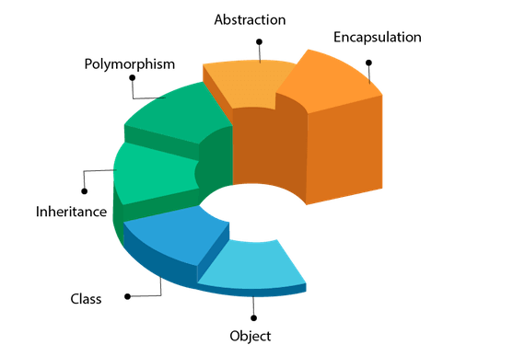

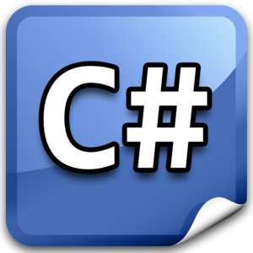
Metin Dosyası İşlemleri
Nesneye Yönelik Programlama
www.youtube.com/BMderslerim
Hazırlayan : Emin CENGİZ 2111404217
Tarih : 01/06/2022
Sürüm : v1
Ders Yürütücüsü : Doç. Dr. İsmail KIRBAŞ

Slide 2
İÇİNDEKİLER
Metin Dosyası İşlemleri
Dosya Oluşturma
Dosya Silme
Dosyadan Veri Okuma
Dosyaya Veri Yazma
Örnek Kod
Yardımcı Kaynaklar

Slide 3
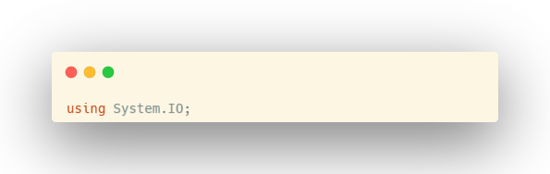
Metin Dosyası İşlemleri
Metin dosyası oluşturma, silme, okuma, yazma ve ekleme gibi işlemleri kapsamaktadır ve temelde Giriş/Çıkış (IO) işlemidir.
I/O işlemleri System.IO isim alanının altındaki çeşitli sınıflarla yapılır.
Metin dosyası işlemlerini gerçekleştirmek için File sınıfını kullanılır.

Slide 4
File Sınıfı
File sınıfı; Tek bir dosyanın oluşturulması, kopyalanması, silinmesi, taşınması ve açılması için statik yöntemler sağlar ve nesnelerin oluşturulmasına FileStream yardımcı olur.
FileStream; Hem zaman uyumlu hem de zaman uyumsuz okuma ve yazma işlemlerini destekleyen bir dosya sağlar.

Slide 5
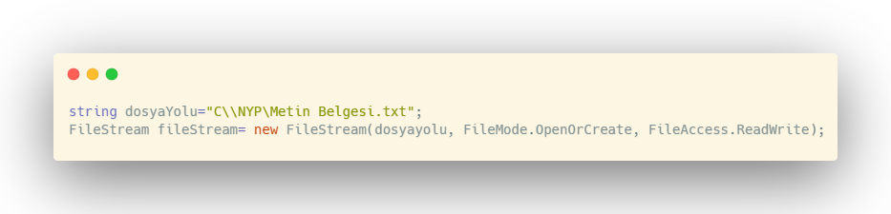
FileStream Nesnesi
FileStream nesnesinin kullanımı aşağıdaki gibidir.
DosyaYolu: Dosyanın tam yolunu almaktadır.
FileMode: Dosya açılacak mı oluşturulacak mı bunu belirtmek için kullanılır.
FileAccess: Dosyanın okuma, yazma yada her ikisi için mi açılacağını belirtmek için kullanılır.

Slide 6
FileStream Parametreleri
FileMode dosya açılış şekillerini belirler.
Append:Dosyayı açarak dosyanın sonuna ekleme yapmak amacıyla kullanılır. Eğer dosya yoksa oluşturulur.
Create:Yeni bir dosya oluşturulmak istendiğinde kullanılır. Eğer aynı isimde bir dosya bulunuyorsa üzerine yazılır.
CreateNew:Yeni dosya oluşturmak için kullanılır. Eğer dosya mevcutsa hata meydana gelir.
Open : Dosyayı açmak için kullanılır.
OpenOrCreate : Belirtilen dosya varsa açılır, yoksa yeni dosya oluşturulur.

Slide 7
FileStream Parametreleri
FileAccess dosya erişim şekillerini belirler.
Read : Dosyayı okumak üzere açar.
Write : Dosya sadece yazmak üzere açılır.
ReadWrite : Dosyayı okunmak ve yazmak amacıyla açar.

Slide 8
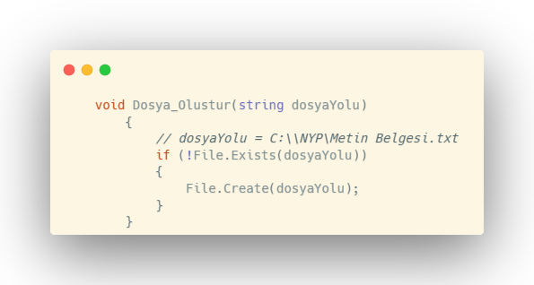
Dosya Oluşturma
Dosya oluşturma işlemi Create fonksiyonu ile gerçekleştirilir.
Örnek:

Slide 9
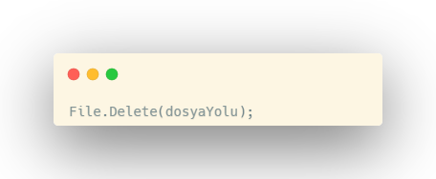
Dosya Silme
Dosya silme işlemi Delete fonksiyonu ile gerçekleştirilir.
Örnek:

Slide 10
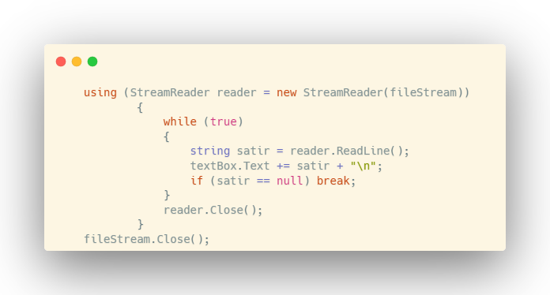
Dosyadan Veri Okuma
Metin dosyasından veri okumak için StreamReader nesnesi kullanılmaktadır.

Slide 11
StreamReader Nesnesinin Metotları
Close :"StreamReader"i kapatır.
GetType :Geçerli örneğin tipini alır.
Read :Giriş akışından sonraki karakteri okur ve karakter konumunu bir karakter ilerletir.
ReadLine : Geçerli akıştan bir karakter satırı okur ve verileri dize olarak döndürür.
ReadToEnd : Geçerli konumdan akışın sonuna kadar olan tüm karakterleri okur.
ToString : Mevcut nesneyi katar (string) olarak değiştirir.

Slide 12
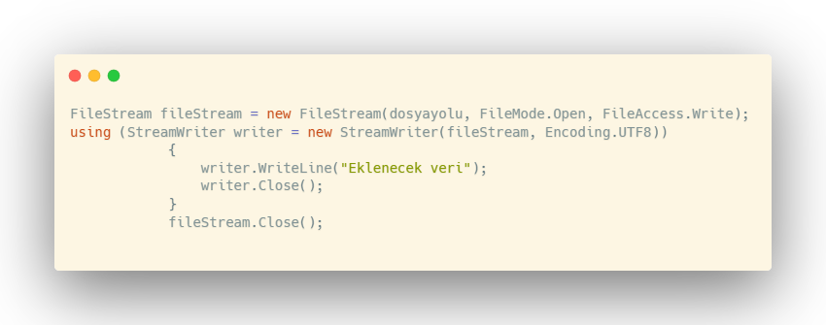
Dosyaya Veri Yazma
Metin dosyasına veri yazmak için StreamWriter nesnesi kullanılmaktadır.

Slide 13
StreamWriter Nesnesinin Metotları
Close :"StreamWriter" ı kapatır.
GetType :Geçerli örneğin tipini alır.
Equals :İki örnek nesnenin eşit olduğunu tanımlar.
Write :Metnin akışına yazarak devam eder.
WriteLine :Akışa bir dize yazar ve ardından bir satır sonlandırıcısı yazar.
ToString : Mevcut nesneyi katar (string) olarak değiştirir.

Slide 14
Yardımcı Kaynaklar
https://docs.microsoft.com
https://www.w3schools.com
Her Yönüyle C# Kitabı (Sefer ALGAN)

Slide 15
İlginiz için teşekkürler…
Nesneye Yönelik Programlama
www.youtube.com/BMderslerim
Hazırlayan : Emin CENGİZ 2111404217
Tarih : 01/06/2022
Sürüm : v1
Ders Yürütücüsü : Doç. Dr. İsmail KIRBAŞ

